Slide 1
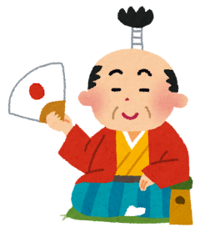
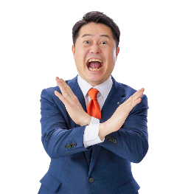
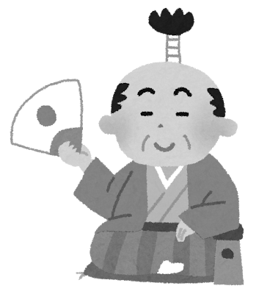
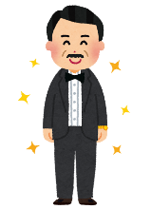
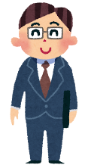
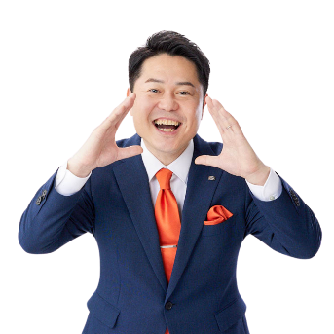
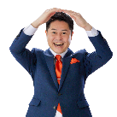
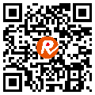
「現場の声」
に郡山りょうが答えます
No.3
正直、政治そのものがよくわかりません！
既読
デジタル大辞泉では、以下のような解説です。
１ 主権者が、領土・人民を治めること。まつりごと。
２ ある社会の対立や利害を調整して社会全体を統合すると
ともに、社会の意思決定を行い、これを実現する作用。
ちょっと何言ってるか分からないですよね。解説します！
昔の政治は、世界中で地域の支配者が、そこに住む人々の税やルール等を決めて治めていました
私がみなさんの税やルールなどを決めます
お前には
任せられん！
文句言ったら打首だ・・
エライ
お殿様
反乱や戦、世代交代が起きてお殿様が変わると税やルールが変わる
人々はお殿様に言われるがままで、政治には参加できない。
明治以降、日本の政治では選挙で選ばれた政治家が、税やルール等を決めるようになりました。
最初は一部の人だけでしたが、徐々に多くの人々の意見や考えが政治に反映されるようになりました
明治23年
制限選挙（高額納税できる男子のみ）
男子普通選挙
完全普通選挙
執行年
(1890年)
明治35年
大正９年
昭和３年
昭和21年
平成28年
(1902年)
(1920年)
(1928年)
(1946年)
(2016年)
選挙権制限
・25歳以上の男子
・納税額15円以上
※現代の1,000万円程度
・25歳以上の男子
・納税額10円以上
・25歳以上の男子
・納税額３円以上
・25歳以上の男子
男子が誰でも投票できるようになった
・20歳以上の男女
男女が誰でも投票できるようになった
・18歳以上の男女
60年ぶりの改正
人口比
約1.1％
約2.2％
約5.5％
約19.8％
約46.7％
約83.3％
つまり！政治は昔と今で内容が大きく変化しています。選挙が大きな要因です
昔：地域を支配する人がルールや税を決めて、そこに住む人々を治めるもの
今：選挙で選ばれた政治家が、私たちをどうやって幸せに、そして安心して
暮らせるようにするかを考え、実行するもの
イメージ
実現方法考えて
やりましょう！
街をキレイにして
残業を規制して
子育てしやすくして
工場を安全にして
公式サイトは
こちらから→

